Slide 1
Diskrétní optimalizace
Prof. RNDr. Jaroslav Janáček, CSc.
Doc. Ing. Michal Koháni PhD.
RNDr. Alžbeta Szendreyová PhD.
Doc. Ing. Ľuboš Buzna PhD.
Ing. Katarína Zábovská, PhD.
Mgr. Peter Czimmermann, PhD.
Katedra matematických metód a operačnej analýzy, Fakulta riadenia a informatiky, Žilinská univerzita v Žiline, jaroslav.janacek@fri.uniza.sk
Pomocné materiály k 6. tématu (zhruba šestá přednáška) jsou strukturované podle rozpisu na dalším snímku.

Slide 2
Diskrétní optimalizace
V následujících pomocných materiálech naleznete následující:
Doporučená literatura (snímek 3)
Pokyny pro přípravu na přednášku v aktuálním týdnu (snímek 4)
Pokyny na přípravu cvičení v následujícím týdnu po absolvovaní přednášky v aktuálním týdnu (snímek 5)
Pokyny na přípravu cvičení v aktuálním týdnu (snímek 6)
Pomocný materiál z přednášky v aktuálním týdnu (od snímky 7)
Příklady na rozmyšlení (snímky na konci této prezentace)

Slide 3
Doporučená literatura
Janáček, J., Koháni, M., Szendreyová, A., Buzna, L: Diskrétna optimalizácia. EDIS, Žilinská univerzita v Žiline, 2015, 316 s. ISBN 978-80-554-1052-4
K přednášce plánované pro aktuální týden naleznete podklady ve výše uvedené knize na stranách 159-182.
Operativní informace o úlohách a obsahu nejbližších přednášek hledejte v systému Moodle!!

Slide 4

Jak by jste se měli připravit na tuto přednášku?
Zopakujete formulaci a model úlohy o plánování výroby s nedělitelností z druhé přednášky.
Zopakujete formulaci a model úlohy o batohu z druhé přednášky.

Slide 5
Co by jste si měli odnést z této přednášky a znát na následujících cvičeních?
Co je to strom prohledávání, jeho vrchol a větev?
Jak se strom prohledávání vytváří?
Jak se vrchol větví?
Jak se počítá dolní hranice (při minimalizaci)?
Jak se počítá horní hranice (při minimalizaci)?

Slide 6
Co by jste si měli připravit pro cvičení v aktuálním týdnu?
Jak se liší primární a duální heuristika?
Co je to vkládací heuristika (insertion).
Co je to heuristika s výhodnostními koeficienty
Co je to výměnná heuristika
Co je to dekompoziční heuristika
Co je to heuristika využívající metody matematického programování
Rozhodně si zopakujte a naprogramujte v jazyku JAVA algoritmus, který uspořádá pole reálných čísel podle velikosti.

Slide 7
Diskrétní optimalizace 06
Dále následují vybrané obrázky z přednášky

Slide 8
Úloha plánování výroby s nedělitelností
Podnikatel vyrábí a prodává bramborové lupínky a hranolky pořadě za ceny 120 a 76 peněžních jednotek za kilogram produktu, přičemž lupínky může prodávat pouze v 15 kg baleních a hranolky v 30 kg baleních. Na výrobu 1 kg lupínků je zapotřebí 2 kg brambor a 0.4 kg oleje, na výrobu 1 kg hranolků je třeba 1.5 kg brambor a 0.2 kg oleje. Podnikatel nakoupil před zahájením výroby 100 kg brambor a 16 kg oleje za regulované ceny 12 a 40 peněžních jednotek za kilogram. Jaká množství jednotlivých produktů má podnikatel vyrábět a prodávat, aby maximalizoval svůj zisk při respektování omezených množství obou surovin, které má k dispozici?

Slide 9
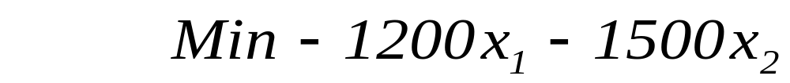
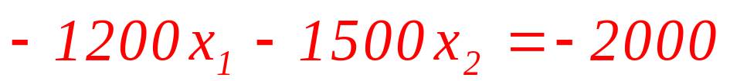
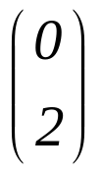

Grafická reprezentace úlohy plánování výroby s nedělitelností
x₂
4
Optimální řešení je
3
2
1
1
2
3
4
x₁

Slide 10
Princip metody větví a hranic
(Branch and Bound Method)
Postupně je vytvářen částečně uspořádaný soubor vytvořených nezpracovaných prvků, jehož prvky tvoří podmnožiny množiny přípustných celočíselných řešení.
Vytvořené prvky souboru jsou zpracovávány. Výsledkem zpracování je buď jeho vyloučení z prohledávání a nebo z něho jsou vytvořeny dva nové dosud nezpracované, prvky.
Algoritmus končí zpracováním všech prvků souboru.
(Soubor vytvořených nezpracovaných prvků je prázdný.)

Slide 11
Pojmy z metody větví a hranic
Částečně uspořádaný soubor vytvořených prvků (podmnožin množiny přípustných celočíselných řešení)~ strom prohledávání nebo větvení (Searching Tree)
Prvek souboru ~ vrchol stromu prohledávání (Node)
Podstrom vytvořený z jednoho prvku ~ větev (Branch)

Slide 12
Strom prohledávání (větvení)
(Searching tree)
Kořen stromu řešení tvoří množina všech přípustných řešení.
Větev stromu představuje soubor prvků-vrcholů (podmnožin množiny všech přípustných celočíselných řešení) vytvořených z jednoho prvku-vrcholu (podmnožiny).

Slide 13
Strom prohledávání (větvení)
(Searching Tree)
2
Větev
Kořen
1
2
1
2
Vrchol
1
Vrchol
1
2

Slide 14
Vytváření stromu řešení
V kroku metody je vybrán vytvořený nezpracovaný vrchol (na počátku je to kořen).
Zpracování vrcholu vede:
Buď k vytvoření alespoň dvou nových nezpracovaných vrcholů.
Nebo k nalezení nejlepšího celočíselného řešení v zpracovávaném vrcholu a tedy i příslušné větvi.
A nebo k zjištění, že zpracovávaný vrchol
(příslušná větev) neobsahuje optimální řešení úlohy a může být z prohledávání vyřazen.

Slide 15
Zpracování vrcholu
Potřebujeme: hodnotu účelové funkce dosud nejlepšího nalezeného řešení (horní hranice optimálního řešení) a dolní hranici hodnot všech řešení zpracovávaného vrcholu (větve).
Pokud dolní hranice všech řešení zpracovávaného vrcholu (větve) je vyšší a nebo stejná jako hodnota již nalezeného řešení, tak zpracovávaný vrchol nemůže obsahovat lepší řešení než již bylo nalezené a tedy může být vyloučen z prohledávání.

Slide 16
Zpracování vrcholu
Pokud dolní hranice zpracovávaného vrcholu (větve) je nižší než horní hranice, nelze vyloučit, že vrchol obsahuje lepší řešení než známe.
Zde je použit specifický postup k nalezení dobrého řešení z daného vrcholu. Je-li hodnota tohoto řešení shodná s dolní hranicí, je to nejlepší řešení vrcholu a ten může být vyloučen ze zpracování.
Pokud vrchol nebyl vyloučen, je příslušný vrchol (podmnožina) rozdělen na dva a nebo více nových nezpracovaných vrcholů. Toto „rozdělení“ se nazývá větvením.

Slide 17
Realizace metody větví a hranic
Pro získání algoritmu je třeba specifikovat následující kroky:
a) schéma prohledávání stromu řešení nebo, jinými slovy, pořadí v kterém budou zpracovávané dosud vytvořené nezpracované vrcholy,
b) metoda nalezení celočíselného přípustného řešení v zpracovávaném vrcholu (aktualizace horní hranice),
c) výpočet dolní hranice pro zpracovávaný vrchol,
d) způsob větvení.

Slide 18
Příklad realizace metody větví a hranic
a) Schéma prohledávání stromu řešení větví: podle nejmenší dolní hranice (usměrněné prohledávání).
b) Metoda nalezení celočíselného přípustného řešení v zpracovávaném vrcholu: zaokrouhlením složek optimálního řešení LP-relaxace na které mají být celočíselné.
c) Výpočet dolní hranice pro zpracovávaný vrchol: řešením LP-relaxace modelu simplexovou metodou.
d) Způsob větvení: dodáním omezení proměnné x_{j} k modelu popisujícímu větvený vrchol.

Slide 19
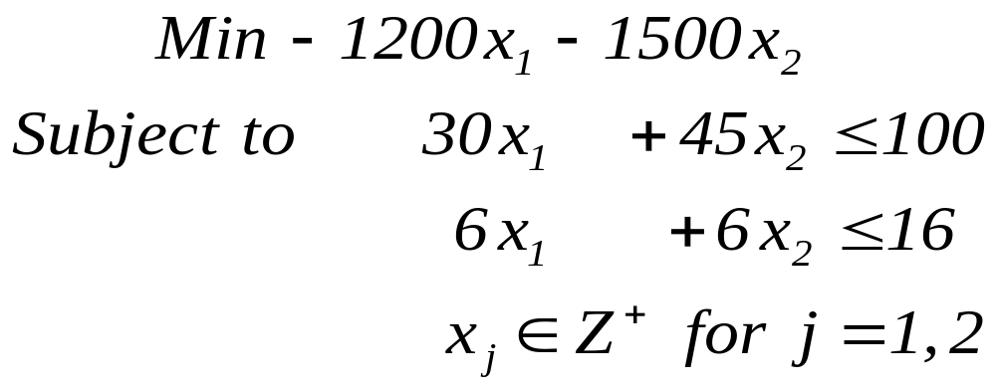
Příklad realizace metody větví a hranic
Množina všech přípustných řešení úlohy je výchozím vrcholem stromu prohledávání (kořenem).

Slide 20
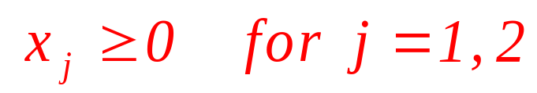
Horní hranice
(Upper Bound)
Hodnota účelové funkce každého přípustného celočíselného řešení poskytne horní hranici hodnoty optimálního řešení.
x₂
Optimální řešení LP relaxace je
< x₁ , x₂ >^{T}=<4/3, 4/3>^{T}, zaokrouhlením složek dolů na celá čísla neporušíme strukturální podmínky a získáme
< x₁ , x₂ >^{T}=<1, 1>^{T}, s hodnotou –2700.
2
1
1
2
3
x₁

Slide 21
Příklad realizace metody větví a hranic
Dosud nejlepší nalezené řešení:
<1, 1>
s horní hranicí
-2700.
kořen
Dolní hranice je –3600.

Slide 22
Větvení
(Branching)
Vybereme jednu z proměnných řešení LP-relaxace, která má být celočíselná a není, například x₁ a provedeme podle ní větvení.
Zde x₁ = 4/3 a ⎣ x₁ ⎦ = 1. Potom pro každé přípustné celočíselné řešení musí platit právě jedna z podmínek x₁ ≤ 1 a nebo x₁ ≥ 2.
Dodáním jedné nebo druhé podmínky k modelu zpracovávaného vrcholu dostaneme modely jeho „potomků“ (dvou nově vytvořených nezpracovaných vrcholů).

Slide 23
Větvení
(Branching)
2
1
2
1
2
x₁ ≥ 2
1
x₁ ≤ 1
1
2

Slide 24
Co by jste si měli promyslet a vyzkoušet?
Jak se vybírá proměnná pro větvení?
Jak se větví?
Co vše lze relaxovat při výpočtu dolní hranice při řešení úlohy popsané modelem matematického programování?
Jak by se větvilo v úlohách 0-1 programovaní?

